Slide 1






01
Aprūpētāja misija
Pieredzes stāsts
Liene Bajinska
SIA "Aprūpe dzīvesvietā"
Uzņēmuma dibinātāja, valdes locekle
Mob.tel.: 27611791
www.aprupedzivesvieta.lv

Slide 2

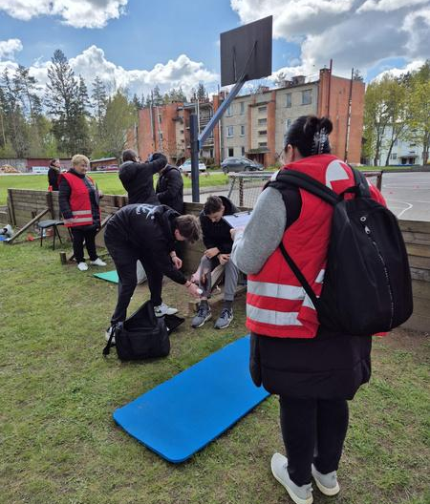
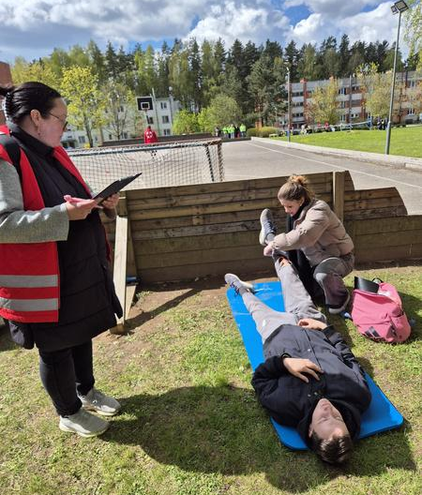
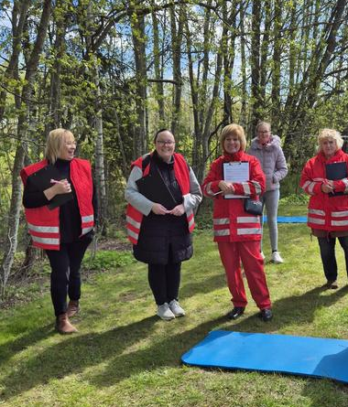

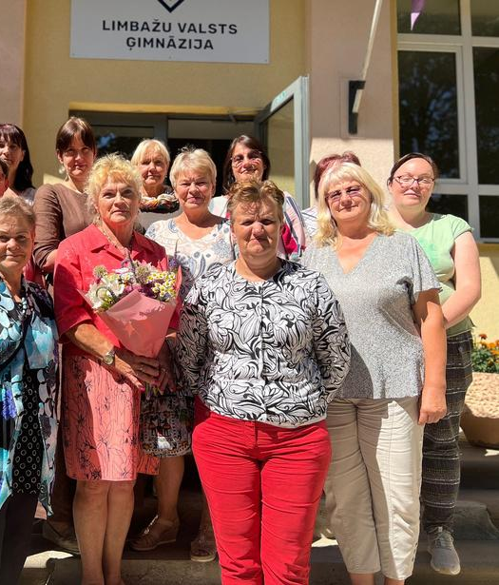
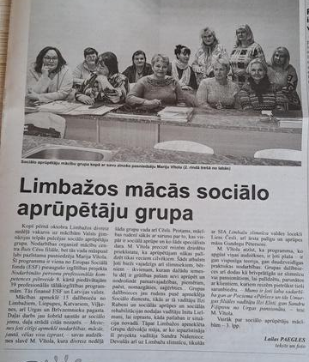
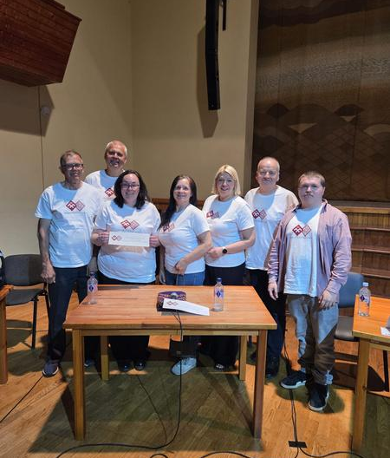
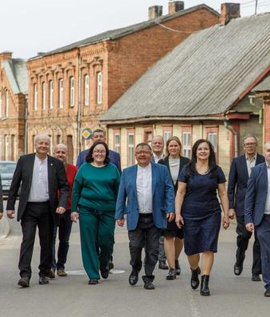
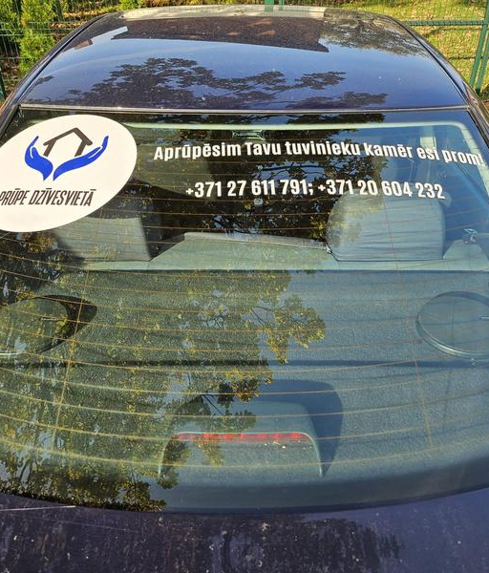
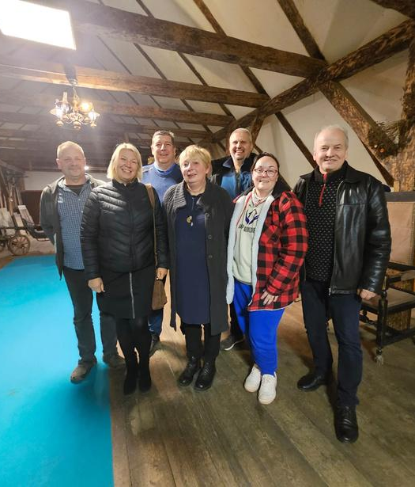

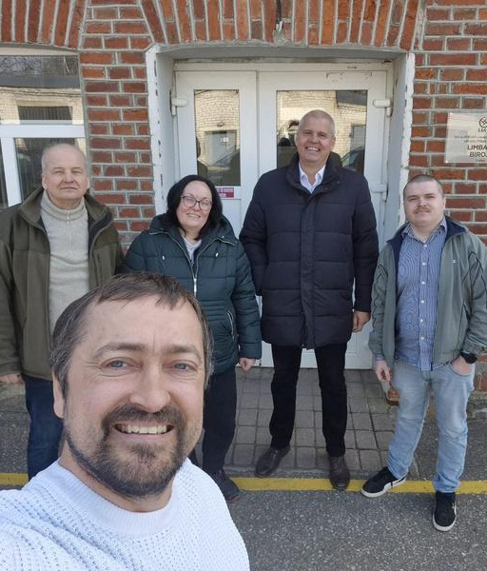
ie
02
Aizsākums
“Tikai viena lieta sapni spēj padarīt nesasniedzamu: bailes no neizdošanās.”
- Paulu Koelju, The Alchemist

Slide 3

03
Problēma sabiedrībā
Latvija ir viena no valstīm, kur sabiedrība noveco.
Arvien vairāk cilvēku saskaras ar situācijām, kad ikdienas aprūpe kļūst par nepieciešamību.
To ietekmē:
  vecums,
  slimības vai traumas,
  vientulība vai tuvinieku neesamība tuvumā.
Daudziem cilvēkiem aprūpe mājās nav izvēle – tā ir nepieciešamība.

Slide 4


04
Kāpēc aprūpe mājās ir svarīga?
Aprūpe mājās ļauj cilvēkam saglabāt:
  savu vidi,
  savu identitāti,
  savus ieradumus,
  savu cieņu.
Aprūpe nav tikai fiziska palīdzība - tas ir arī emocionāls atbalsts, drošības sajūta un klātbūtne.
Šis pakalpojums kļūst arvien pieprasītāks, un tā nozīme sabiedrībā turpina pieaugt.

Slide 5
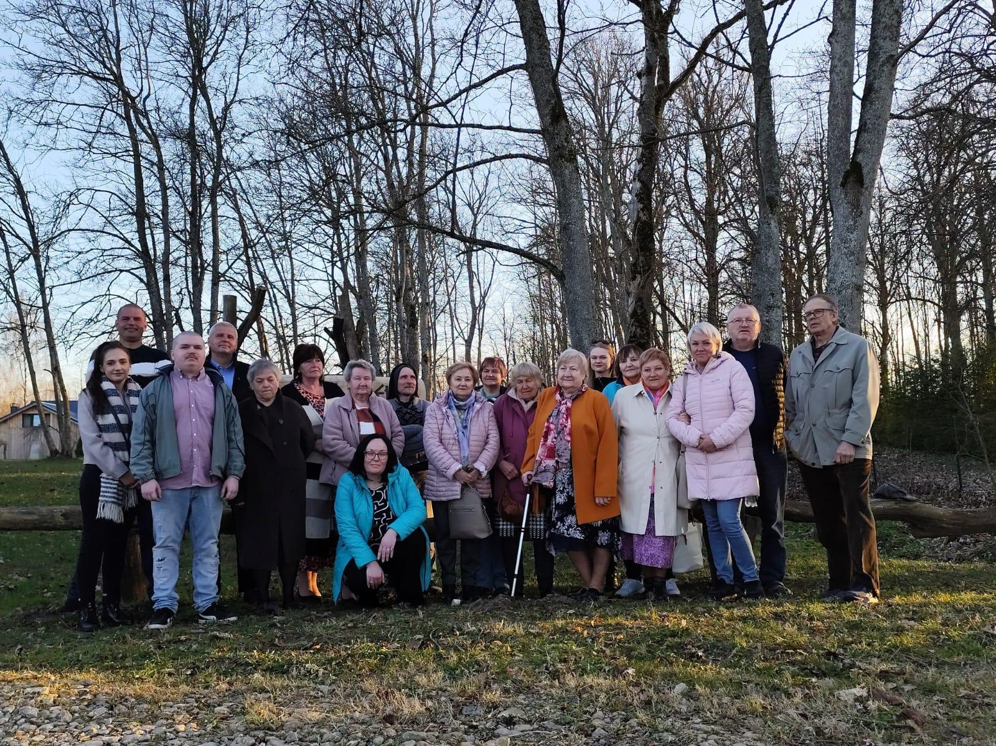


05
Uzņēmuma ideja
Uzņēmums tika veidots ar vienu galveno ideju -
nodrošināt aprūpi, kas balstīta ne tikai uz pienākumu izpildi, bet arī vērsta uz atbalstu un pieejamību (lauku teritorijās).
Mērķis bija radīt pakalpojumu, kur:
  klients jūtas sadzirdēts,
  ģimene jūtas droši,
  aprūpētājs ir ne tikai darbinieks, bet atbalsts.

Slide 6

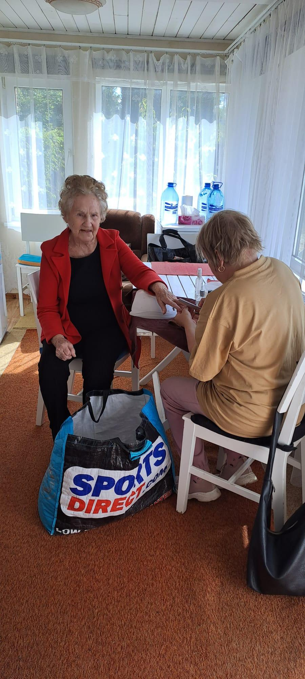
06
Pakalpojumi
Ikdienas darbā aprūpe izpaužas dažādos veidos.
Tā ietver:
  palīdzību mājas darbos,
  personīgo aprūpi,
  palīdzību nokļūšanai uz veikaliem vai medicīnas iestādēm,
  emocionālu atbalstu, sarunas, pastaigas un kopā būšanu.
Īpaši lauku teritorijās šie pakalpojumi ir būtiski, jo:
  attālumi no pilsētām ir lieli,
  sabiedriskais transports ir ierobežots,
  šiem cilvēkiem nav komunikācijas iespējas ar apkārtējiem,
  cilvēkiem bieži nav citas palīdzības iespējas.

Slide 7


07
Attīstība
Uzņēmuma pakalpojumu klāsts nepārtraukti attīstās.
Tas nenotiek nejauši un jaunie pakalpojumi rodas no:
  klientu vajadzībām,
  ģimeņu ieteikumiem,
  ikdienas situācijām.
Katrs nākamais uzņēmuma pakalpojums ir risinājums reālajām problēmām.
Daži no šiem pakalpojumiem ir - psihologs, podologs, transporta pakalpojumi, valsts finansētais asistents utt.
Lai gan nosaukums ir palicis tas pats, jo tā ir mūsu atpazīstamības zīme, mūsu pakalpojumu klāsts ir ļoti plašs.

Slide 8

08
Darba realitāte
Aprūpes darbs nav vienkāršs.
Tas nozīmē:
  saskarsmi ar dažādiem cilvēkiem,
  sarežģītas emocionālās situācijas,
  lielu atbildību,
  apgrūtinātu nokļūšanu pie klientiem,
  drošības riskus.
Katrs klients ir atšķirīgs, un katra diena prasa pielāgošanos.
Tomēr tieši šis māca:
  pacietību,
  sapratni,
  spēju uzklausīt,
  spēju redzēt cilvēku par spīti viņa grūtībām,
  spēju novērtēt to, kas mums pašiem ir dots.

Slide 9

07
Ko par šo saka AI?
"Aprūpetāja misija ir rūpēties par cilvēka fizisko, emocionālo un socialo labklājību, palīdzot viņam saglabāt cieņu, drošību un pēc iespējas lielāku patstavību.
Tas nozīmē:
  nodrošināt ikdienas aprūpi (ēšana, higiēna, ģērbšanās, parvietošanās u.c.)，
  sekot veselības stāvoklim un pašsajūtai,
  sniegt emocionālu atbalstu un cilvēcīgu klātbūtni,
  veicināt drošu un sakārtotu vidi,
  cienīt aprūpējamā vajadzības, vēlmes un
  individualitāti.
Īsumā - aprūpētāja misija ir ne tikai palīdzēt
dzīvot, bet palīdzēt dzīvot ar cieņu un
kvalitāti."

Slide 10




09
Paldies par uzmanību!
+371 27611791; +371 20604232
info@aprupedzivesvieta.lv
https://aprupedzivesvieta.lv

